Slide 1
모두를 위한 머신러닝_10주차
Department of Data Science
Hyun seok Lee

Slide 2
Contents
1. 머신러닝 시스템 설계 시 고려사항
2. 오차 분석 방법
3. 불균형 데이터의 경우 오차 평가 척도
4. 정밀도(Precision)와 재현율(Recall)의 Trade-Off
5. 학습 데이터 수와 테스트 오차의 관계

Slide 3
1. 머신러닝 시스템 설계 시 고려 사항
I. Collecting lots of data
II. Developing sophisticated features
III. Detecting problem-specific features

Slide 4
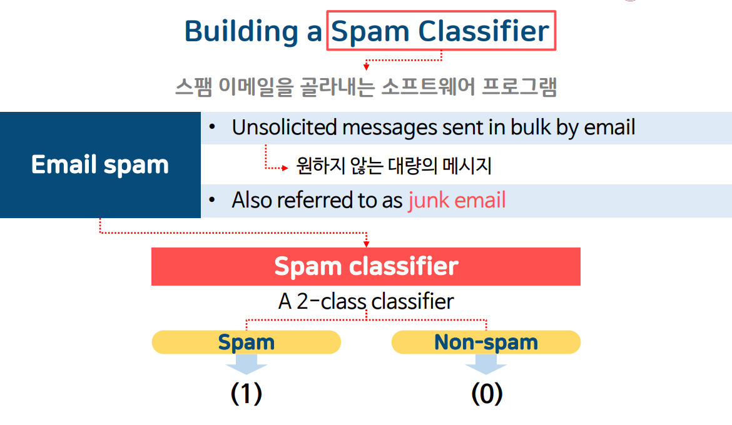
1. 머신러닝 시스템 설계 시 고려 사항

Slide 5
1. 머신러닝 시스템 설계 시 고려 사항
From : cheapsales@buystuffromme.com
To: hslee901@gmail.com
Subject : Buy now!
Deal of the week! Buy Now!
Rolex w4chs - $100
Med1cine (any kind) - $50
Also low cost M0rgages available.
From : Sejong univ.
To: hslee901@gmail.com
Subject : Test date
Your ML(machine learning) test date is June 25th, 2025.
Be ready in AI Daeyang Center B110 at 18:00 p.m.
Thanks

Slide 6
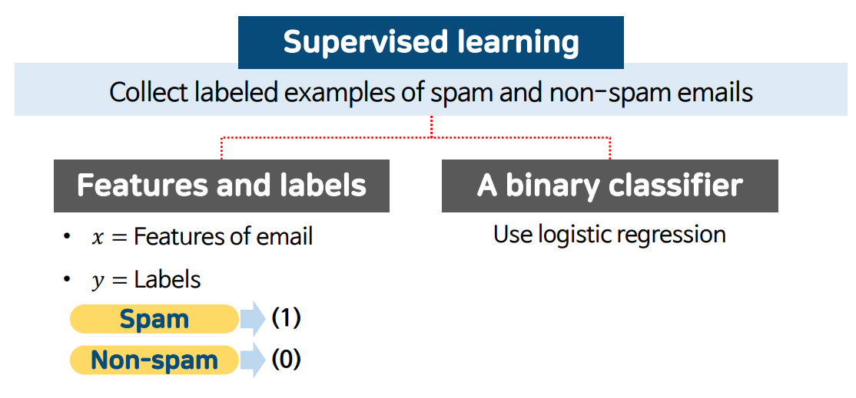
1. 머신러닝 시스템 설계 시 고려 사항
$x$ = A set of words indicative of spam/not spam

Slide 7
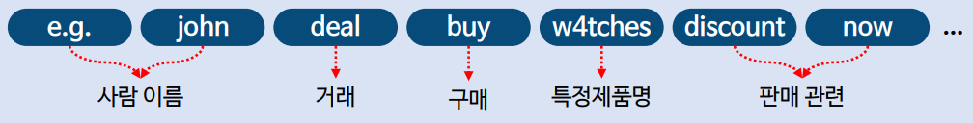
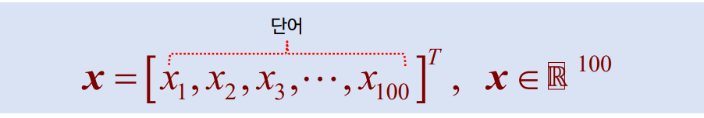

1. 머신러닝 시스템 설계 시 고려 사항
-> Choose 100 words (training set)
-> 100-dimensional binary vector
$$x_{j}=\{ \begin{matrix}1 if word j appears in email \\ 0 otherwise \end{matrix}$$

Slide 8
1. 머신러닝 시스템 설계 시 고려 사항
I. Collecting lots of data -> “Honeypot” project
Fake email addresses -> into the hands of spammers
II. Developing sophisticated features
Email routing information from email header -> origin/server
“discount” vs “discounts” / “deal” vs “dealer” / lowercase vs uppercase / punctuation…
III. Detecting problem-specific features
M0rtgage med1cine w4tches

Slide 9
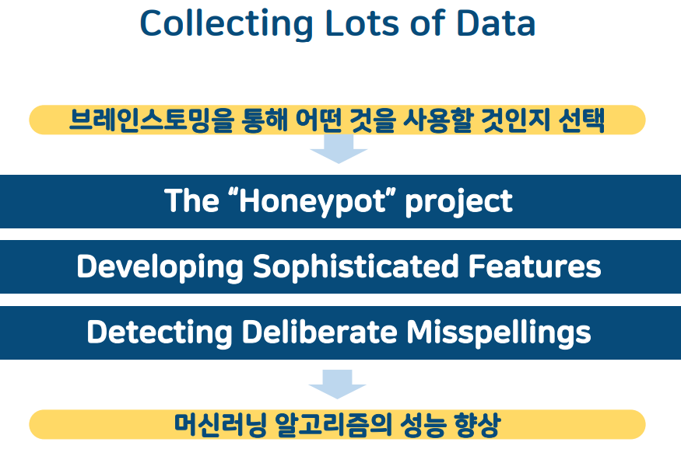
1. 머신러닝 시스템 설계 시 고려 사항

Slide 10
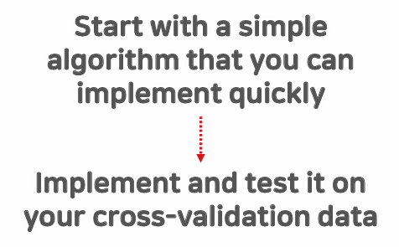
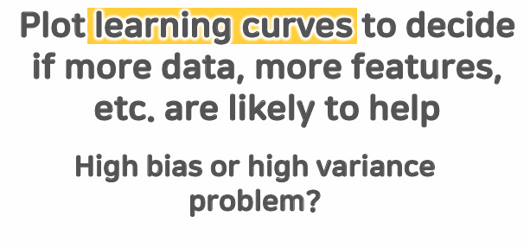
2. 오차 분석 방법
머신러닝 구현 시
-> 성능 향상시키기 위해 데이터를 더 수집하거나 특징값 수를 줄이거나 늘리는 등 구체적 계획을 세울 수 있음

Slide 11
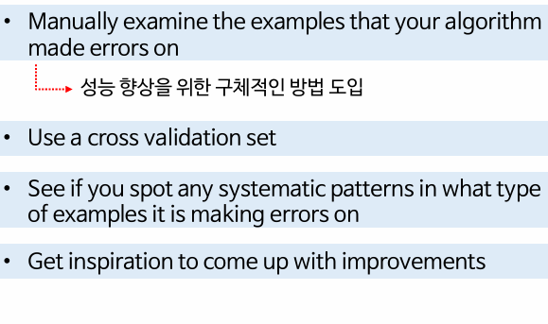
2. 오차 분석 방법

Slide 12

2. 오차 분석 방법
500 examples in cross-validation set
100 errors
What type?
What features to help the algorithm classify correctly?

Slide 13
2. 오차 분석 방법
What type?
Category | Miss-classified emails
Pharma/pharmacy | 12
Replica/fake | 4
Steal passwords | 53
Other | 31
What features?
Deliberate misspellings (m0rtgafe..) | 5
Unusual email routing | 16
Unusual (spamming) punctuation | 32

Slide 14
2. 오차 분석 방법
Numerical Evaluation of learning algorithm
Accuracy, error rate, etc..
Evaluate the algorithm with a single real number
Quickly tells how well the algorithm is doing

Slide 15
2. 오차 분석 방법
Stemming issue
- discount/discounts/discounted/discounting -> same words?
- Try counting the number of letters of same spelling
- Stemming software (e.g. “Porter stemmer”)
- Errors (universe / university)

Slide 16
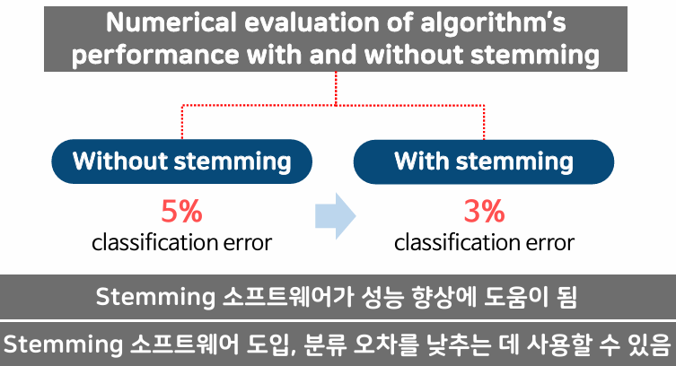
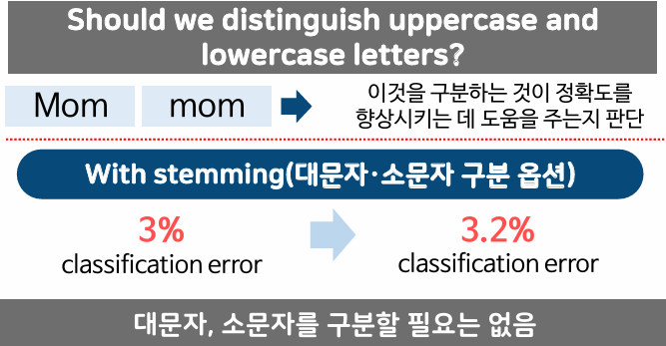
2. 오차 분석 방법
Stemming issue

Slide 17
2. 오차 분석 방법
When starting a new machine learning problem
Quick and dirty algorithm
Single real number evaluation metric
Error analysis

Slide 18
3. 불균형 데이터의 경우 오차 평가 척도
질병 진단 검사에 대해 양성이 1% 확률로 나온다고 가정할 때
머신러닝 진단검사 알고리즘을 개발해 100명에게 검사실시 -> 98% 정확도
100명 모두 무조건 음성이라 추측 -> 99% 정확도
누가 더 올바른 검사결과?
불균형
데이터
: 부류 별로 데이터 개수 크게 차이

Slide 19
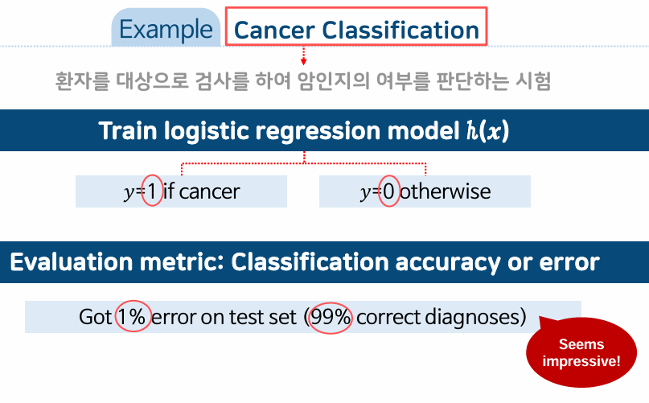
3. 불균형 데이터의 경우 오차 평가 척도

Slide 20
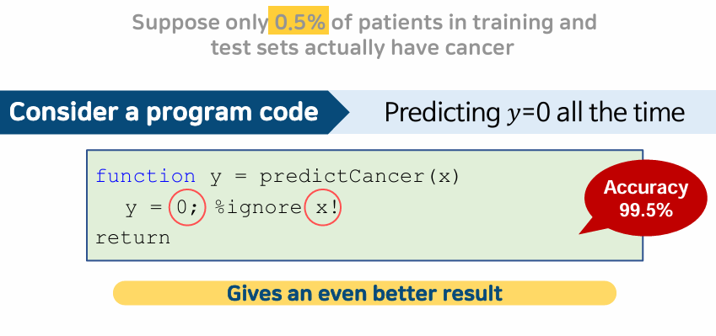
3. 불균형 데이터의 경우 오차 평가 척도

Slide 21
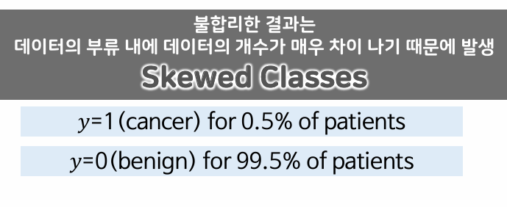
3. 불균형 데이터의 경우 오차 평가 척도

Slide 22
3. 불균형 데이터의 경우 오차 평가 척도
Classification accuracy does not play a role
Need a different metric for skewed classes

Slide 23
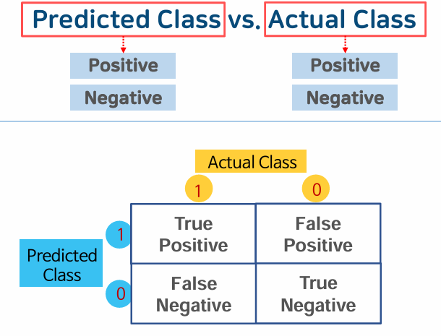
3. 불균형 데이터의 경우 오차 평가 척도

Slide 24
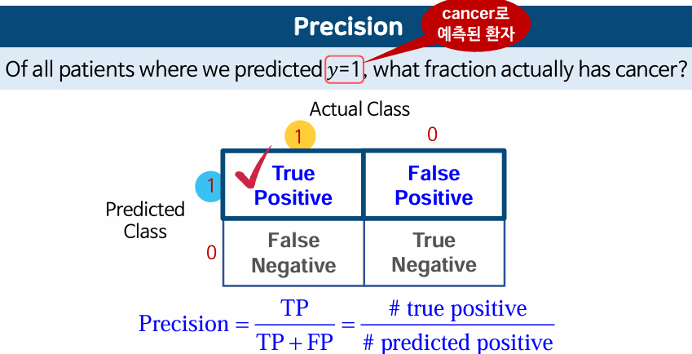
3. 불균형 데이터의 경우 오차 평가 척도

Slide 25
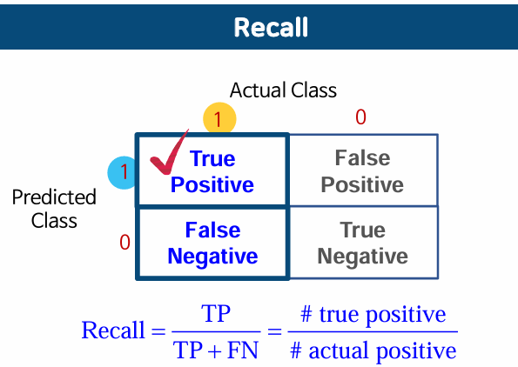
3. 불균형 데이터의 경우 오차 평가 척도

Slide 26
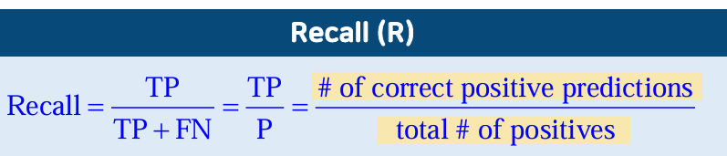
3. 불균형 데이터의 경우 오차 평가 척도

Slide 27
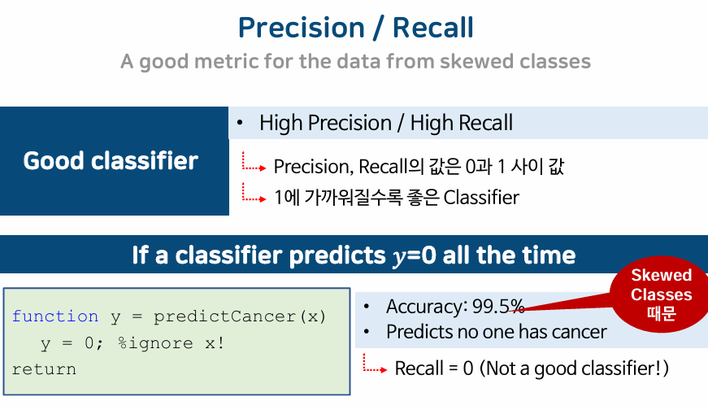
3. 불균형 데이터의 경우 오차 평가 척도

Slide 28
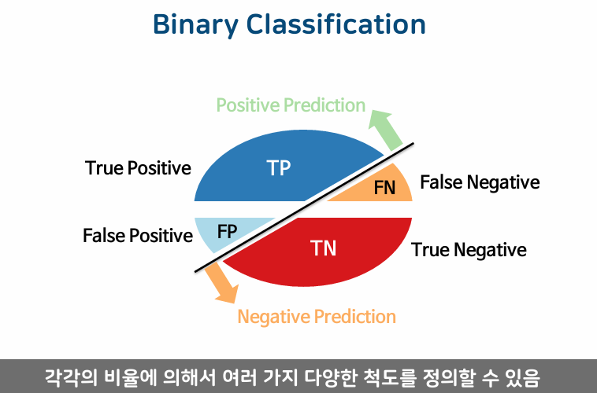
3. 불균형 데이터의 경우 오차 평가 척도

Slide 29
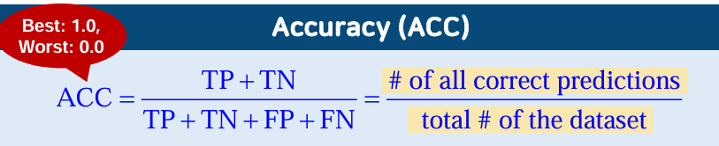
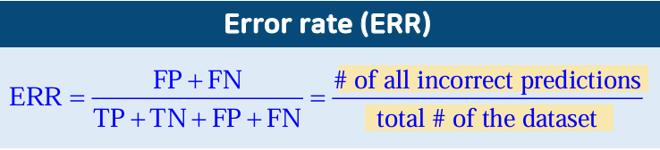
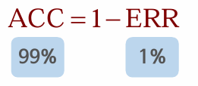
3. 불균형 데이터의 경우 오차 평가 척도

Slide 30
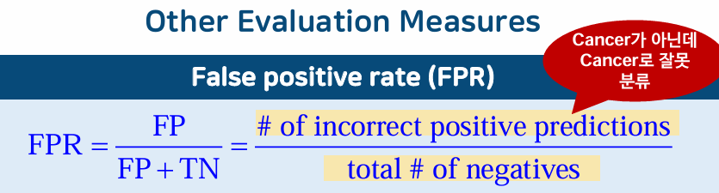
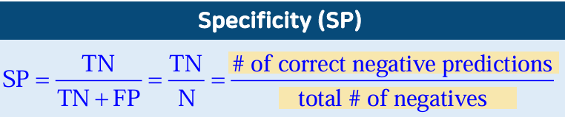

3. 불균형 데이터의 경우 오차 평가 척도

Slide 31
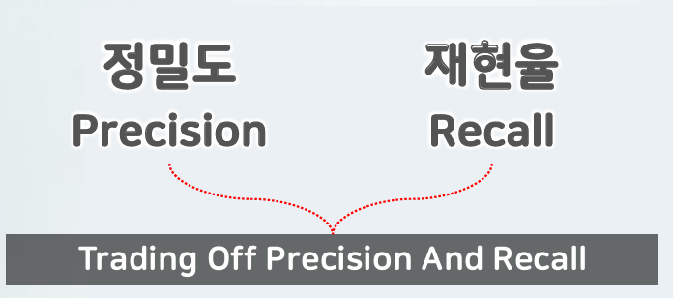
4. 정밀도(Precision)과 재현율(Recall)의 Trade-Off

Slide 32
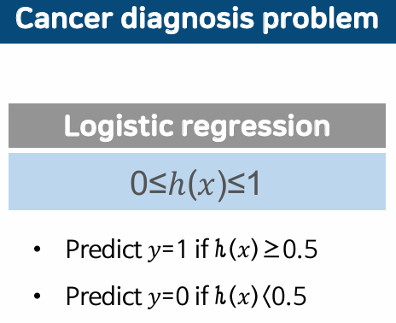
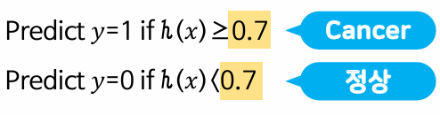
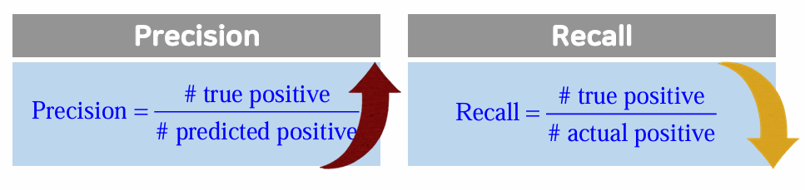
4. 정밀도(Precision)과 재현율(Recall)의 Trade-Off
Suppose y = 1 (cancer) only if very confident
-> Higher threshold

Slide 33
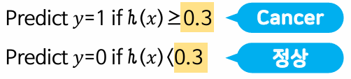
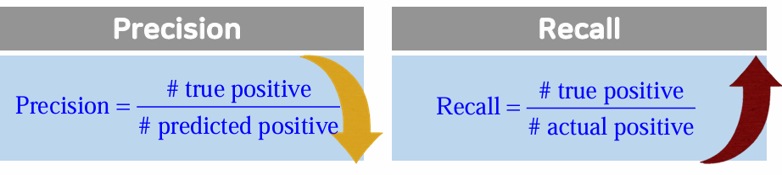
4. 정밀도(Precision)과 재현율(Recall)의 Trade-Off
Suppose avoid false negatives (missing too many cases of cancer)
-> lower threshold

Slide 34
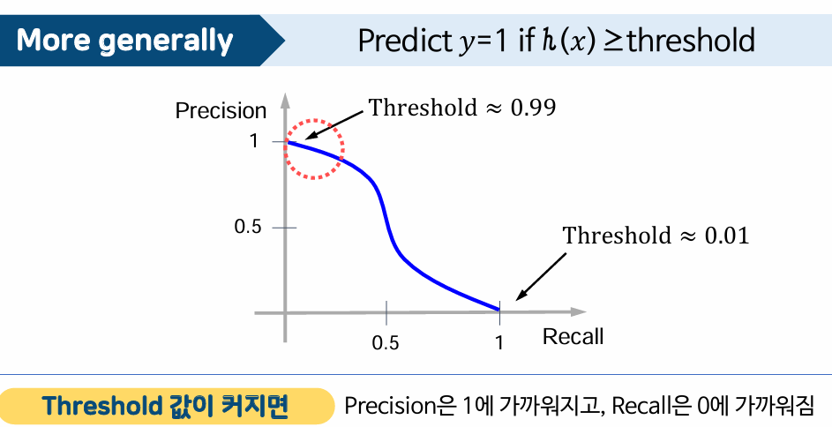
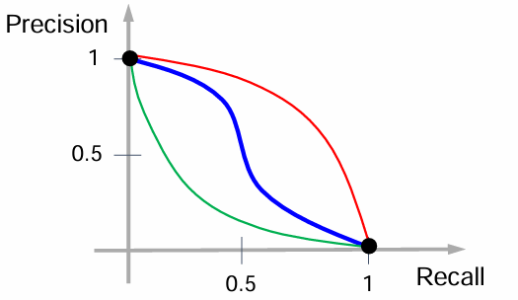
4. 정밀도(Precision)과 재현율(Recall)의 Trade-Off

Slide 35
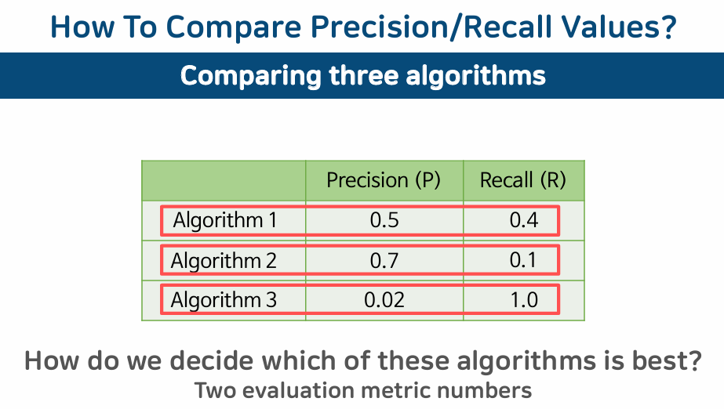
4. 정밀도(Precision)과 재현율(Recall)의 Trade-Off

Slide 36
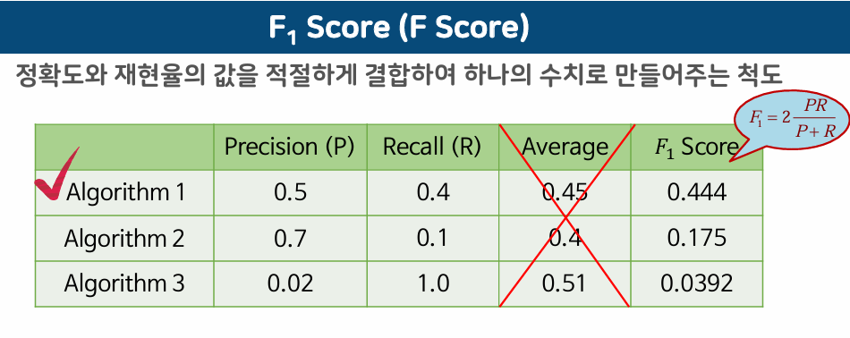
4. 정밀도(Precision)과 재현율(Recall)의 Trade-Off

Slide 37
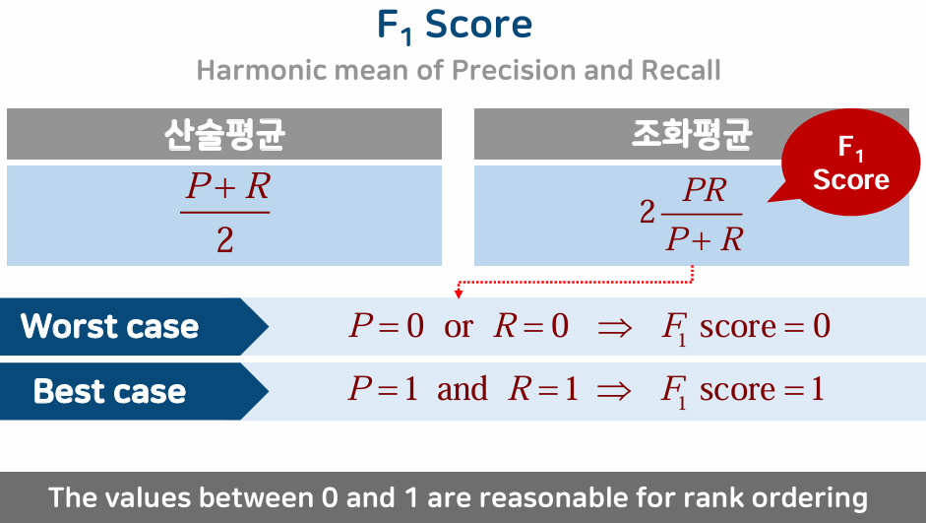
4. 정밀도(Precision)과 재현율(Recall)의 Trade-Off

Slide 38
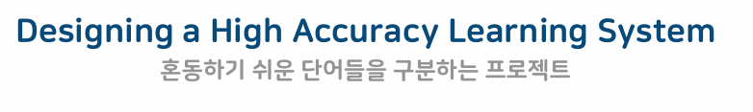
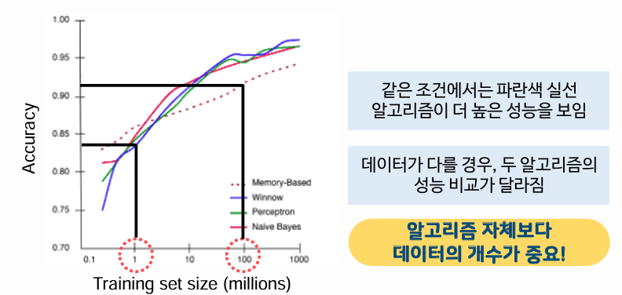
5. 학습 데이터 수와 테스트 오차의 관계
For breakfast I ate _______ eggs
To? / Two? / Too?

Slide 39
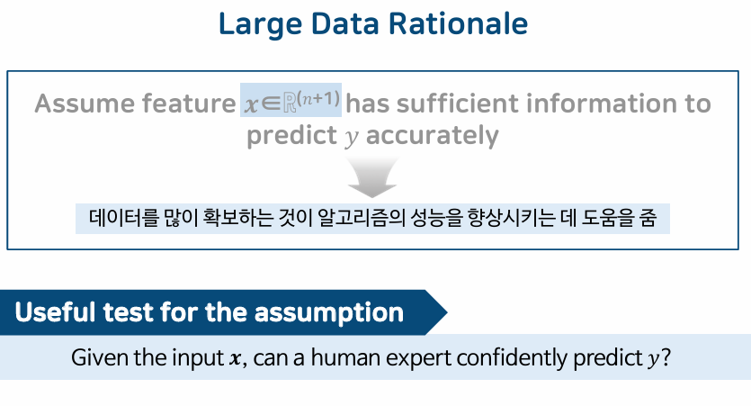
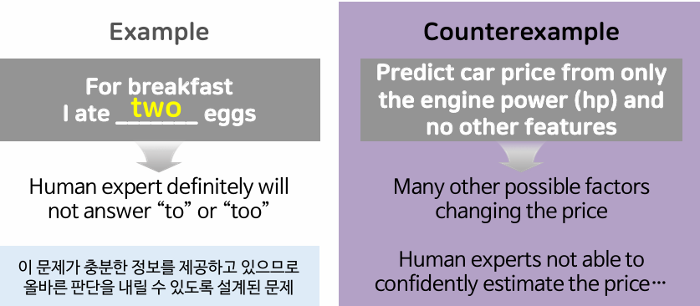
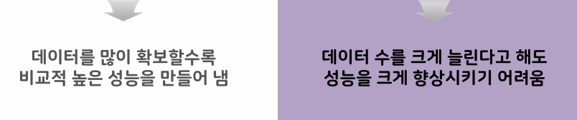
5. 학습 데이터 수와 테스트 오차의 관계

Slide 40
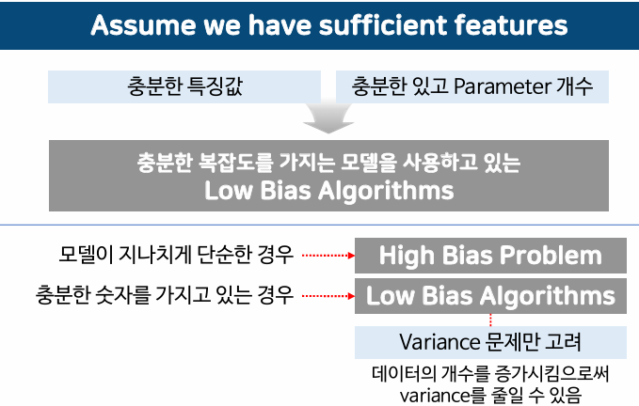
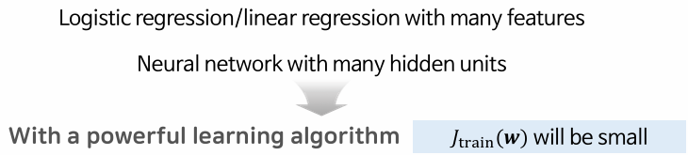
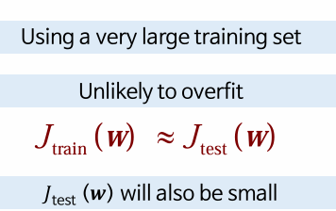
5. 학습 데이터 수와 테스트 오차의 관계

Slide 41
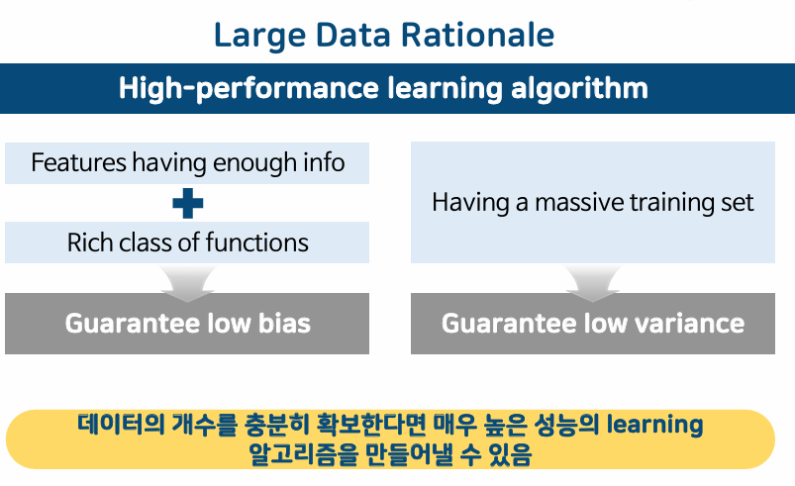
5. 학습 데이터 수와 테스트 오차의 관계

Slide 42
감사합니다
Thank you

